Slide 1
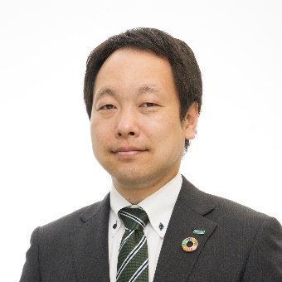
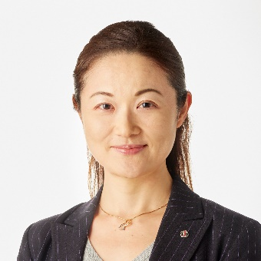
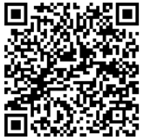
Webセミナー
ライブ配信
（視聴無料）
健康経営に関心のある経営層、人事労務・健康づくり担当者、産業保健スタッフの皆様
成果につながる健康経営とは
～実効性ある推進と食生活改善からのアプローチ～
昨今、「健康経営」が広く認知され、多くの企業が取り組んでいます。そんな中、従業員が心身のコンディションを整え、業務パフォーマンスの向上につなげていくためには、食生活改善へのアプローチも不可欠な要素ですが、課題を感じている企業も少なくはありません。
本セミナーでは、第一部にて、MS&ADインターリスク総研（株）の健康経営コンサルタントより健康経営優良法人認定2026の動向を基に、今後、求められる健康経営推進のポイントについて解説いたします。また、第二部では、常備型社食サービスOffice Premium Frozenを展開する（株）SL Creations様を講師に、職域における食育の必要性や業務パフォーマンス等への効果、具体的な進め方ついて紹介いただきます。
主催 ：三井住友海上火災保険（株） MS&ADインターリスク総研（株） （株）SL Creations
日時
２０２５年9月１2日（金） 14：00～15：00
定員
400名
第一部
※講演内容については一部変更する場合がございます。あらかじめご了承ください。
「健康経営優良法人2026（中小規模法人部門）の動向と
求められる推進のポイント」
原 佑輔
MS&ADインターリスク総研株式会社 人的資本・健康経営グループ
上席コンサルタント／健康経営エキスパートアドバイザー
第二部
「食と健康で変わる職場環境 〜幸福度が生む生産性向上の秘訣〜」
秋山 里実
株式会社SL Creations 健康サポート推進室 兼 広報室
室長／管理栄養士
申込方法
・下記URLまたは右記二次元バーコードよりお申込ください。
・その際、識別コード『AWE668276』をご入力ください。
・申込み後、メールにて「受付完了メール」をお送りします。
・視聴方法は「受付完了メール」をご確認ください。
⇒ https://x.gd/xE6s3
※入力いただた情報は主催3社にて共有・管理し、今後、イベントやサービス等のご案内に使用することがあります。
[照会先]ＭＳ＆ＡＤインターリスク総研株式会社 リスクマネジメント第四部 人的資本・健康経営グループ
Mail：KENKO@ms-ad-hd.com ※ハイブリッドワーク推進中の為、お問い合わせはメールにてお願いします。

